Slide 1
33 вопроса о вакцинации, которые родители задают чаще всего

Slide 2
1. Какие прививки делают бесплатно?
В России существует национальный календарь прививок — это принятая схема вакцинации для защиты от наиболее распространенных инфекций, которые могут крайне тяжело протекать у маленьких детей. Нельзя сказать, что это жесткий документ — согласно законодательству, у родителей есть выбор: они могут прививать ребенка, а могут отказаться от прививок, взяв на себя ответственность за это.
Прививки, которые входят в национальный календарь: БЦЖ (вакцина против туберкулеза), вакцина против гепатита В, пневмококка, полиомиелита, клещевого энцефалита, кори, паротита и краснухи, АКДС (вакцина против дифтерии, столбняка и коклюша), а также ежегодная прививка против гриппа. Прививка от гемофильной инфекции включена в национальный календарь для групп риска, но это не значит, что она не нужна любому здоровому ребенку, просто государство готово оплатить ее только детям с проблемами со здоровьем.

Slide 3
2. Какие прививки, не входящие в календарь, стоит сделать?
Дополнительные прививки, которые можно сделать по желанию (и за отдельную плату) — это, например, вакцины против ветряной оспы, ротавирусной инфекции, клещевого энцефалита, гепатита А, менингококковой инфекции.

Slide 4
3. Защищают ли вакцины на 100 %?
Любая прививка не приводит к абсолютной защите от инфекции. Привитый ребенок может перенести инфекцию в более легкой форме, без осложнений. Никто не гарантирует, что он никогда не заболеет, все зависит от эффективности работы иммунной системы: у одних антитела сохраняются очень долго, а у других быстро теряются. Тем не менее большинство вакцин способствуют формированию иммунных клеток памяти, которые приводят к адекватному ответу организма. При повторной встрече с микробом они начинают быстро работать и хорошо отвечать на контакт.

Slide 5
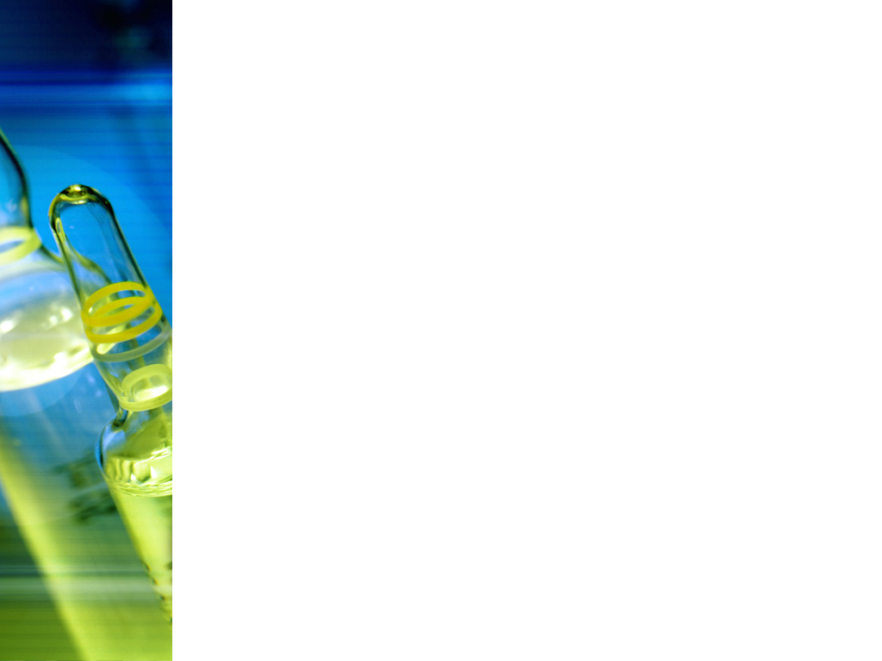
4. Зачем прививаться, если теоретически ребенок нормально перенесет болезнь?
К сожалению, никто не застрахован от тяжелого течения болезни с осложнением. Пожалуйста, взвесьте: вам нужно серьезное течение с осложнением или теоретическая возможность легкого течения? Получается, что это личностный выбор каждого родителя: «Только я могу решить, что хочу делать ребенку, а что нет». Это неправильно, и в некоторых государствах сейчас принята другая тактика: ребенку рекомендовано в определенный срок явиться на вакцинацию — медсестра измеряет ему температуру и делает прививку (врач даже не касается этого вопроса).
У нас несколько другой подход: чтобы допустить к вакцинации, иногда необходимо просмотреть определенное количество анализов (так как некоторые родители проводят лабораторное обследование без рекомендаций врача), осмотреть ребенка, померить температуру и только потом допускать к вакцинации.

Slide 6
6. Надо ли сдавать кровь и мочу перед прививкой?
Нет. Не существует документов, регламентирующих сдачу анализов перед каждой прививкой. Сдавать анализы необходимо только определенным группам пациентов, у которых есть проблемы со стороны крови. Главное перед вакцинацией — соматическое здоровье в течение двух недель как минимум, отсутствие заболевших в окружении и желание привиться.
Если пациент болел какой-то тяжелой инфекцией: бронхитом, пневмонией, долго лечился антибиотиками, то интервал должен составлять месяц. А после банальной ОРВИ не затяжного характера (даже с температурой 39) достаточно двух недель.
.

Slide 7
7. Надо ли назначать антигистаминные препараты при вакцинации?
Перед прививкой нет необходимости в назначении антигистаминных препаратов. В некотором случае они назначаются для аллергиков, но и этот опыт сохраняется пока только у нас. Врачи в большинстве европейских стран даже при вакцинации аллергиков не назначают плановый прием антигистаминных препаратов.

Slide 8
8. Какая реакция после прививки считается нормальной?
К нормальным вакцинальным реакциям, которые могут возникнуть примерно у 10 % детей, относятся: высокая температура, местные проявления (краснота, припухлость, отечность). Например, после прививки от кори, краснухи, паротита с четвертого по 15-й день может появиться коре- и краснушеподобная сыпь, увеличение слюнных желез, легкие катаральные проявления — кашель, першение в горле, небольшой насморк. Все это кратковременно, чаще всего не сопровождается интоксикацией, ребенок достаточно хорошо себя чувствует, температура снижается после жаропонижающих.

Slide 9
9. Какая реакция после прививки считается патологической?
Отек больше восьми сантиметров на месте вакцинации считается патологической аллергической местной реакцией на вакцину: у шестимесячного ребенка он занимает почти все бедро. Бывают общие аллергические реакции в виде сыпи, но это возникает крайне редко и тоже требует определенных действий со стороны врачей: не всегда родители вспоминают, что ребенок в день прививки ходил на день рождения и там впервые попробовал, например, соломку в шоколаде, покрытую кунжутом.

Slide 10
10. Всегда ли осложнения вызваны именно введенной вакциной?
Любые состояния, которые возникают после прививки, требуют расследования: доктор должен определить, связано это с введенной вакциной или нет. И в большинстве случаев это не связано.
Опыт показывает, что дети, с диагнозом патологической реакции на прививку, в 90 % случаев имеют какие-то заболевания: ОРВИ, острые кишечные инфекции, впервые выявленные проблемы со стороны почек.
Если реакции после введения вакцины нет, это не значит, что антитела не вырабатываются: все зависит от особенностей иммунной системы человека. Кто-то даже на мягкие вакцины реагирует повышением температуры, а кто-то бессимптомно переносит любую вакцинацию.

Slide 11
11. Какие последствия введения вакцины самые опасные?
Самая тяжелая реакция на прививку во всем мире — анафилактический шок, это острая аллергическая реакция на компоненты вакцины. Такая острая аллергическая реакция происходит в первые 30 минут после введения вакцины, максимально — в течение двух часов. Поэтому как минимум первые 30 минут любой привитый должен находиться в учреждении и сидеть рядом с кабинетом, где проводилась вакцинация. В каждом прививочном кабинете есть укладка для оказания первой помощи, в том числе при анафилактическом шоке.
Анафилактический шок на вакцины — крайне редкая ситуация, один случай на 100 тысяч используемых доз. Он бывает не только от вакцин, провокатором может стать все что угодно: конфета, лекарства, клубника, сосиски, яйца — можно съесть выпечку, в которых содержится яйцо и «выдать» анафилактический шок. Мы от этого не застрахованы.

Slide 12
12. Связаны ли аутизм и ДЦП с прививками?
Аутизм, ДЦП, органические поражения центральной нервной системы не связаны с вакцинацией. Огромное количество пациентов наблюдается с органическим поражением ЦНС и ДЦП, и они не привиты.

Slide 13
13. Опасны ли ртуть и алюминий в вакцинах?
Доказано, что микродобавки, которые содержатся в вакцинах, не оказывают никакого воздействия на организм привитого. То, что ребенок получает при массовой вакцинации из дополнительных веществ, — малая толика того, что мы получаем в жизни. Если говорить о гидроксиде алюминия, то он содержится в воздухе в больших городах с фабриками и заводами: родители не думают, что каждый день, ведя на прогулку своего маленького ребенка, они вдыхают этот воздух. Или, например, в морской рыбе, которую мы с удовольствием едим, огромное количество ртути — в частности, в тунце, который очень распространен в европейских странах.

Slide 14
14. Сколько прививок можно делать в один день?
Сколько угодно. Они делаются на расстоянии два-три сантиметра друг от друга, в бедро или в плечо. Антигенная нагрузка несколько увеличивается, но она не так высока. В вакцине АКДС отечественного производства три тысячи антигенов. В современных многокомпонентных вакцинах (например, «Пентаксиме») — около 25–27. Это в разы меньше, чем в АКДС, которую ребенок в три месяца воспринимает совершенно адекватно.

Slide 15
15. Сколько прививок можно делать в один день?
Да, живую и «убитую» вакцины можно ставить в один день, только наблюдение в поствакцинальном периоде в таком случае будет длиннее: на инактивированные вакцины реакция может быть в первые три дня, на живые — с четвертого по 15-й день. Поэтому за температурой надо будет следить несколько дольше.
Единственное, нельзя ни с чем совмещать прививку БЦЖ, ее всегда делают отдельно

Slide 16
16. В чем разница между живой и «убитой» вакциной от полиомиелита? Что лучше?
Сейчас у нас действует схема сочетанного использования: две инактивированные вакцины, третья и последующие — живые. Первые два введения полностью защищают от паралитических форм полиомиелита и по национальному календарю предоставляются бесплатно. Третья и последующие вакцинации защищают от диких полиовирусов пока еще циркулирующих в азиатских странах. Вакцина также предоставляется бесплатно. Вводят всем детям, за исключением детей с первичным иммунодефицитом.

Slide 17
17. В чем разница между отечественной АКДС и иностранной вакциной «Пентаксим»?
Отечественная вакцина содержит цельноклеточный коклюшный компонент и считается вакциной, после которой с большей частотой возникает температура. «Пентаксим» же содержит бесклеточный коклюшный компонент, он более мягкий, помимо этого, защищает сразу от пяти инфекций.
От шести инфекций защищает «Инфанрикс Гекса».
В силу того, что у иностранных вакцин другой состав по коклюшному компоненту, у них несколько ниже эффективность. Если у АКДС это пять-семь лет эффективной защиты от коклюша, то, например, у «Инфанрикс Гекса» — четыре-шесть лет.

Slide 18
18. Можно ли считать, что после первой дозы АКДС («Пентаксима») ребенок уже защищен?
Нет, нельзя! Дело в том, что от разных инфекций нужно разное количество вакцинаций. Для профилактики коклюша, для длительной защиты нужно четыре прививки. После первой через пару недель выработаются антитела, но они могут сохраняться недолго, поэтому требуется дополнительное введение. Что касается дифтерии и столбняка, то достаточно двух прививок с ревакцинацией через год — это дает хорошую защиту. Для длительной защиты от полиомиелита необходимо четыре прививки. Так что нельзя сказать, что после одного введения защита не будет выработана, но она будет кратковременной.
Никаких ограничений по последовательности введения вакцин нет (если у пациента нет противопоказаний): можно начинать с вакцины, которая наиболее актуальна на сегодняшний день.

Slide 19
19. Зачем делать прививку от ветрянки, если дети ей тяжело не болеют?
Да, до сих пор 90 % детей, болеющих ветряной оспой, переносят ее довольно гладко. Но ветрянка опасна бактериальными осложнениями, которые могут возникнуть: сильный зуд приводит к расчесыванию, инфицированию, и такая ситуация может требовать назначения антибактериальной терапии.
Одним из серьезных осложнений ветряной оспы является ветряночный энцефалит. Наиболее часто он встречается у детей девяти-десяти лет, тех, кто не переболел в раннем детстве. Когда дети заканчивают детский сад, идут в школу, родители прекрасно понимают, что с возрастом возможность более тяжелого течения ветряной оспы возрастает, и решают вакцинировать детей.
К сожалению, пока вакцина от ветряной оспы не введена в национальный календарь и не будет проводиться массовой вакцинации детей, мы будем видеть сезонные вспышки этой болезни.

Slide 20
20. Что будет, если люди перестанут прививать своих детей?
В России привитость населения составляет более 95–98 %, но как только этот процент будет снижаться, мы можем увидеть вспышки любых заболеваний. Недавний пример — эпидемия кори в Европе и на Украине. Сейчас у нас ограниченные случаи заболевания, они не дают большого распространения, но тем не менее корью болеют взрослые и дети. Большая часть пациентов не имели прививок, а некоторые из них утеряли защиту.
В 90-х годах произошла последняя вспышка дифтерии: была перестройка, многие отказывались от вакцинации. К сожалению, дети погибали. Те доктора, которые работали тогда, рассказывали: вечером пациент поступил, вводят сыворотку, а к утру приходишь — а его нет. После этого таких больших вспышек, слава богу, не было.

Slide 21
21. Почему санитарные врачи издают постановление при количестве заболевших корью не более 10 человек?
Главные государственные санитарные врачи и их заместители наделены полномочиями выносить постановления при угрозе возникновения и распространения инфекционных заболеваний, о введении карантина в организация (статья 51 ФЗ № 52-ФЗ от 30.03.1999г. «О санитарно-эпидемиологическом благополучии населения»). Даже единичные случаи кори являются признаком эпидемического неблагополучия. Заболевший человек до появления симптомов заражает 90-100% непривитых людей, с которыми контактирует.

Slide 22
22. Почему привитые дети после прививки корь, все равно болеют корью, может они не действительны?
Разработанные схемы вакцинации обеспечивают формирование активного иммунитета в сжатые сроки. Несоблюдение сроков проведения прививок способствует недостаточной выработке иммунного ответа (приказ МЗ РФ от 21.03.2014 года № 125н «Об утверждении национального календаря прививок и календаря профилактических прививок по эпидемическим показаниям»). Несоблюдение условий транспортировки, хранения вакцин негативно влияет на их иммунобиологические свойства, не будет способствовать специфическому иммунному ответу.

Slide 23
23. Почему после прививок не проверяют, выработался ли иммунитет? У большинства привитых иммунитет так и не вырабатывается.
Контроль состояния коллективного иммунитета проводится в ХМАО-Югре на основании постановления Главного государственного санитарного врача по ХМАО-Югре от 14.06.2012г. № 5 «Об организации и проведении серологического мониторинга состояния коллективного иммунитета к управляемым инфекциям в ХМАО –Югре в 2012-2019гг.». По данным серологического мониторинга лиц, не имеющих защитный титр антител от 3 до 14%. В коллективах, где таких лиц более 7% проводят повторную иммунизацию.
В индивидуальном порядке можно обратиться в аккредитованную лабораторию, проводящую такие исследования.

Slide 24
24. Бронхиальная астма является противопоказанием от прививок? Может ли прививка усугубить ее течение?
Детям с бронхиальной астмой прививки проводятся в период ремиссии, в стабильном состоянии. Ребенок продолжает получать базисную терапию, требующуюся по состоянию, на фоне которой и проводится прививка. Течение болезни прививка не усугубляет.

Slide 25
25. Как родителям получить больничный лист при карантине в образовательной организации и отстранении, если ребенок не привит ранее?
При карантине листок нетрудоспособности по уходу за ребенком до 7 лет, посещающим дошкольное образовательное учреждение, выдается лечащим врачом, осуществляющим наблюдение за ребенком, одному из членов семьи (опекуну) на весь период карантина. Не предоставление больничного листа незаконно. В этом случае родители вправе обратиться в Фонд социального страхования по месту жительства.

Slide 26
26. Должны ли медработники в образовательных учреждениях проводить беседы с родителями о последствиях прививок?
Вакцинация проводится после получения информированного добровольного согласия родителей (подростка) на медицинское вмешательство (ФЗ РФ от 21.11.2011 № 323-ФЗ «Об основах охраны здоровья граждан в Российской Федерации». Медицинским работником в доступной форме сообщается законному представителю ребенка о возможных последствиях вакцинации, а также и отказа от нее. У законных представителей есть право спросить и почитать инструкцию к вакцине, они всегда имеются при проведении прививок.

Slide 27
27. Штрафные санкции к врачам и фармкампаниям, изготовившим вакцину, за поствакцинальное осложнение?
В случае установленных дефектов при организации вакцинопрофилактики к должностному лицу медицинской организации, применяются меры дисциплинарного воздействия. Безопасность иммунобиологических препаратов в соответствии с Федеральным законом «Об иммунопрофилактике инфекционных болезней». Гарантированы государственным контролем качества медицинских иммунобиологических препаратов.

Slide 28
28. Отказ в госпитализации при отсутствии прививок, правомерно ли? Можно ли прививать больного ребенка?
В противоэпидемические мероприятия в медицинских организациях, оказывающих стационарную медицинскую помощь входит ограничение в плановой госпитализации детей и лиц по уходу за ребенком. Данная мера не относится к госпитализации по экстренным показаниям. Сведения о прививках требуются во российской всех медицинских организациях, в том числе и за пределами Российской Федерации. Прививки в период острого заболевания или обострения хронического не проводятся.

Slide 29
29. У ребенка в 5 лет. привитого вакциной Инфанрикс, по результатам анализа крови, иммунитет против коклюша не сформирован. Как такое может быть?
Вакцины, содержащие коклюшный бесклеточный компонент не должны подвергаться замораживанию. После заморозки иммуногенность вакцины значительно уменьшается. Возможно вакцина, которой прививали ребенка хранилась с нарушением температурного режима.
В странах, где уже несколько лет применяют бесклеточную коклюшную вакцину, проводится дополнительная ревакцинация в связи с тем, что уровень иммунитета ниже, чем на цельноклеточную вакцину подобную АКДС.

Slide 30
30. От какой болезни, из числа предусмотренных в национальном календаре прививок, сегодня не существует лечения?
При кори нет этиологических препаратов, только симптоматическое лечение. Для лечения всех других болезней есть антибиотики (коклюш, менингококковая инфекция), противовирусные препараты (гепатит В), сыворотки (дифтерия, столбняк).

Slide 31
31. Должен ли врач проверить аллергический статус ребенка перед постановкой прививки?
Перед вакцинацией врач (фельдшер) должен собрать анамнез с целью выявления аллергических реакций на лекарственные препараты, продукты. Дети с аллергическими заболеваниями, при необходимости, подвергаются лабораторному и инструментальному медицинскому обследованию.

Slide 32
32. За счет каких средств осуществляется проведение иммунограммы ребенка (при желании родителей) и должен ли педиатр давать такое направление?
Проведение иммунограммы не предусмотрено Территориальной программой государственных гарантий бесплатного оказания гражданам медицинской помощи в ХМАО-Югре. Предоставляется в индивидуальном порядке, на платной основе в аккредитованных лабораториях.

Slide 33
33. Существует ли медицинский отвод на период проведения ребенку противоаллергической терапии?
Нет. Согласно п. 13.9 Методических указаний 3.3.1.1095-02 «Медицинские противопоказания к проведению профилактических прививок препаратами национального календаря прививок» поддерживающее лечение хронического заболевания не служит поводом для отвода от прививок.

